Slide 1
Base 64 (C++)
Integrantes
Alexandre Henning Wahl
Felipe Porto Caldeira do Nascimento
Valor: 1,0 pts
https://github.com/SOLDATO2/encoder-decoder
Universidade Positivo – Curitiba - PR

Slide 2
O que é Base64?
Base64 é um método de codificar dados ou mensagens para transmissão;
Frequentemente usada em situações onde dados binários precisam ser transmitidos ou armazenados em um formato de texto;

Slide 3
O que é Base64?
Não é uma forma de criptografia ou compressão de dados, ela apenas representa os dados de forma diferente para que possam ser armazenados em ambientes que exigem texto em vez de dados em formato binário;
Exemplos: transferência de dados na Internet, armazenamento de dados em formato de texto, URLs, armazenamento de senhas.

Slide 4
Funcionamento
O funcionamento da codificação em base64 é bem simples, uma mensagem de entrada é fornecida, ela passa por uma série de funções que irão codifica-la e por fim a saída é a mensagem codificada em base64 como o exemplo mostra:
Entrada: Hello World!
Saida: SGVsbG8gV29ybGQh

Slide 5
Como funciona a codificação?
Primeiro precisamos que uma string com a mensagem em formato legível seja informada, para facilitar a explicação vou utilizar a palavra em inglês "Man".
Cada caracter da string é convertido para seu valor em ASCII ao obtermos o valor inteiro do caracter:
Int(M) = 77 int(a)= 97 int(n)=110

Slide 6
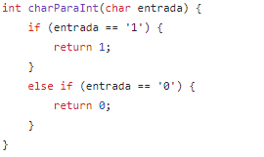
Exemplo no código

Slide 7
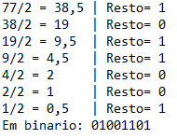
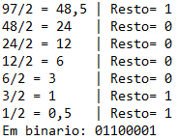
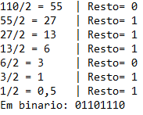
Como funciona a codificação?
Após converter os caracteres para valores em ASCII, precisamos dividir esse número de cada caracter por 2 e pegar o resto da divisão de cada divisão até que o resultado da divisão chegue a 0 para transforma-los em binário (valores quebrados como 0,5 são arredondados para baixo).
M a n
Adicionamos um zero à esquerda para ficar com 8 bits.

Slide 8
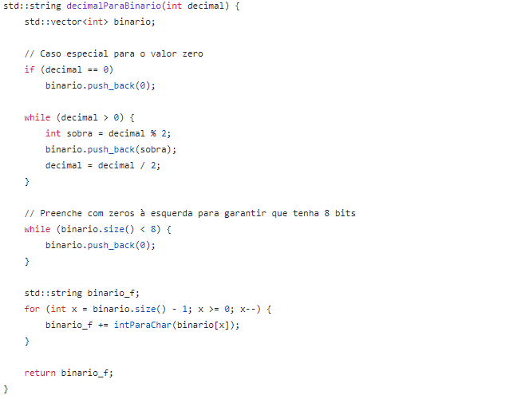
Exemplo no código

Slide 9
Como funciona a codificação?
Agora que já convertemos os caracteres para binário, juntamos todos eles da seguinte forma: 010011010110000101101110.
Temos agora um valor em binário de 24 bits, onde pegaremos 6 bits para descobrir o índice de cada letra da palavra codificada.
010011 010110 000101 101110
Este é o índice de caracteres no código:

Slide 10
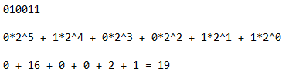
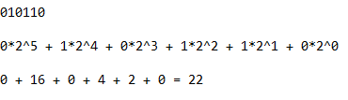
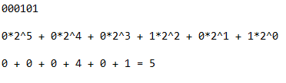
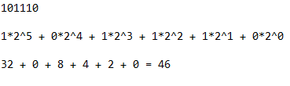
Como funciona a codificação?
Para descobrir o índice de cada caracter, precisamos converter os valores em binário para decimal, assim obtemos o índice:

Slide 11
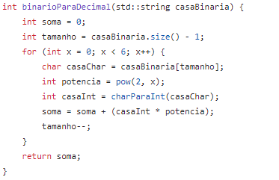
Exemplo no código

Slide 12
Como funciona a codificação?
Agora que temos o índice de cada letra, percorremos a string do índice de caracteres até chegarmos no índice correspondente.
T é correspondente ao índice 19, W é correspondente ao índice 22, F é correspondente ao índice 5 e u é correspondente ao índice 46.
Mensagem codificada em base64: TWFu

Slide 13
Como funciona a decodificação?
A decodificação é o processo inverso da codificação, a mensagem em base64 retorna ao estado inicial legível sem nenhum tipo de disfarce.
Primeiro obtemos o índice de cada caracter no índice de caracteres

Slide 14
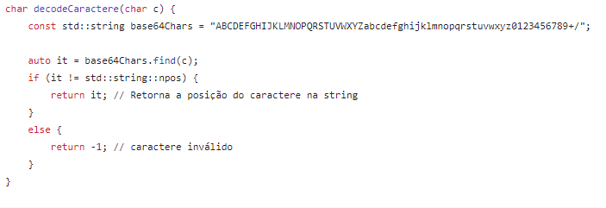
Exemplo no código

Slide 15
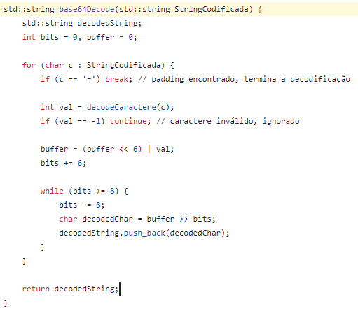
Exemplo no código

Slide 16
Como funciona a decodificação?
T = Indice 19
W = Indice 22
F = Indice 5
u = Indice 46

Slide 17
Como funciona a decodificação?
Então transformamos o valor do índice em binário e juntamos todos os valores para formar 24 bits:
T= 010011
W= 010110
F= 000101
u= 101110
010011010110000101101110

Slide 18
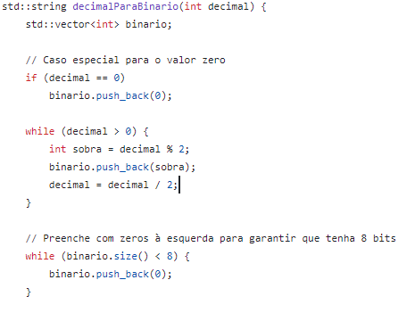
Exemplo no código

Slide 19
Como funciona a decodificação?
Agora pegamos 8 bits desses 24 bits para gerar cada letra da mensagem e transformamos de binário para decimal, obtendo o valor de cada letra na tabela ASCII:
01001101 = 77 = M
01100001 = 97 = a Mensagem decodificada: Man
01101110 = 110 = n

Slide 20
Conclusão
A base64 é uma forma simples de alterar uma mensagem para esconder o que realmente está escrito;
O código para codificar e decodificar mensagens na base64 não é complexo;
Não é uma forma de criptografia, apenas uma forma diferente de representar uma mensagem;
O processo de decodificação de uma mensagem em base64 é bem simples de se fazer, então não é muito seguro para esconder informações.

